Slide 1
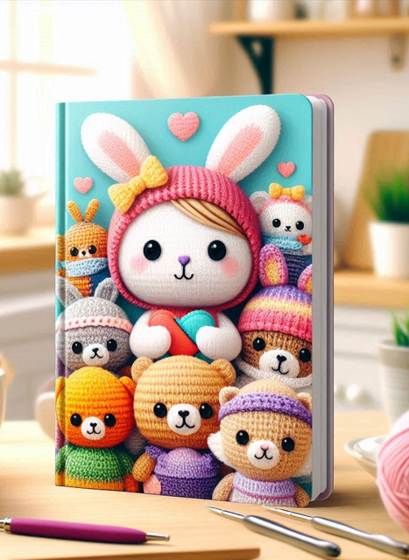
Meus Primeiros Amigurumis
Aprenda quais são os principais tipos de seletores mais utilizadas na hora de construir páginas web
Paula Motta

Slide 2
Primeiros Passos
Materiais para iniciantes:
1. Agulha de Crochê
- Tamanhos recomendados: 2 mm, 2,5 mm ou 3 mm, dependendo da linha escolhida.
- As agulhas com cabo ergonômico são mais confortáveis para uso prolongado.
2. Linhas e Fios
- Tipos recomendados: Fio de algodão ou acrílico.
- Algodão mercerizado (ex.: Anne ou Charme) é ótimo para iniciantes porque não desfia facilmente.
- Fios mais grossos são melhores para começar, pois deixam os pontos mais visíveis.
- Cores:Escolha cores claras, que facilitam a visualização dos pontos.
3. Fibra Siliconada
- Usada para preencher os amigurumis.
- É macia, leve e mantém o formato das peças.

Slide 3
4. Olhos de Segurança
- Tamanhos comuns: 6 mm, 8 mm e 10 mm.
- Para peças infantis, substitua por bordado para maior segurança.
5. Marcadores de Ponto
- São essenciais para contar as voltas e não se perder na sequência.
- Alternativa: use um pedaço de fio colorido.
6. Agulha de Tapeçaria
- Para costurar as partes do amigurumi e esconder os fios.
- Escolha uma com ponta arredondada e um buraco grande.
7. Tesoura
- Use uma tesoura pequena e afiada para cortes precisos.
8. Anel Mágico
- Pode ser feito com os dedos ou com auxílio de um marcador
Com esses materiais, você estará pronto(a) para criar seus primeiros amigurumis! 🧸✨

Slide 4
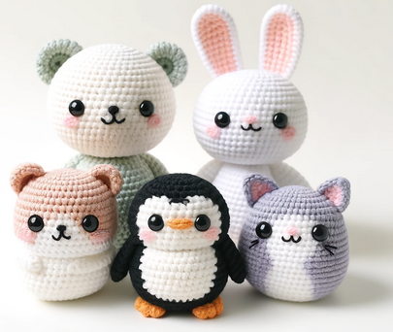
Coleção Bichinhos

Slide 5
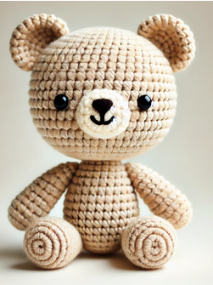
Receitas:
Ursinho
Material:
Linha bege
Agulha 2,5 mm
Olhos de segurança
Fibra para enchimento
Receita:
Cabeça e Corpo (única peça):
Carr. 1: 6 pb no anel mágico.
Carr. 2: 6 aum (12).
Carr. 3: (1 pb, 1 aum) 6x (18).
Carr. 4-6: 1 pb em cada ponto (18).
Carr. 7: (1 pb, 1 dim) 6x (12).
Carr. 8-10: 1 pb em cada ponto (12).
Finalize.
Orelhas:
6 pb no anel mágico.
Arremate e costure.
Braços e Pernas:
Faça 6 pb no anel mágico, teça 5 carr., e costure.
Finalize enchendo e bordando os detalhes.

Slide 6
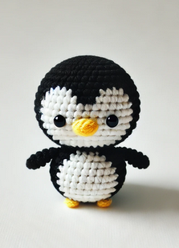
Receitas:
2. Pinguim
Material:
Linha azul claro, branco e amarelo
Agulha 2,5 mm
Olhos de segurança
Receita:
Corpo:
Carr. 1: 6 pb no anel mágico.
Carr. 2: 6 aum (12).
Carr. 3: (1 pb, 1 aum) 6x (18).
Carr. 4-8: 1 pb em cada ponto (18).
Carr. 9: (1 pb, 1 dim) 6x (12).
Finalize com fibra.
Barriga e Bico:
Faça um círculo com 6 pb em branco.
Bico: 4 corr., volte em pb.
Costure as asas e bordados.

Slide 7
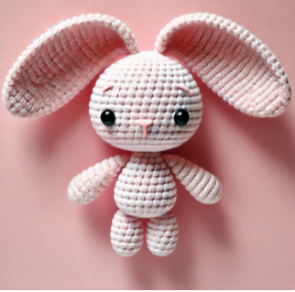
Receitas:
3. Coelhinho
Material:
Linha rosa claro
Agulha 2,5 mm
Olhos de segurança
Receita:
Corpo:
Carr. 1-8: Siga a mesma lógica do ursinho.
Orelhas:
4 pb no anel mágico.
Faça 6 carr. e arremate.
Adicione os detalhes finais.

Slide 8
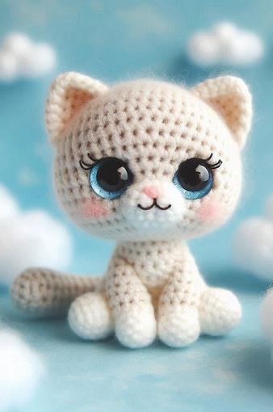
Receitas:
4. Gatinho
Material:
Linha cinza claro
Agulha 2,5 mm
Receita:
Corpo:
Carr. 1-6: Siga a lógica do pinguim.
Orelhas:
Triângulos de 6 pb.
Rabo:
Faça uma correntinha com 10 pb.
Costure e ajuste.
Agora é só começar a crochetar! 🧶

Slide 9
